Slide 1
М.М. Пришвин «Выскочка»
Литературное чтение
4 класс

Slide 3

«Капалуха металась в стороне. Крылья у неё всё ещё разброшены, и она мела ими землю. На гнезде она сидела с распущенными крыльями, прикрывала своих будущих детей, сохраняла для них тепло. Потому и закостенели от неподвижности крылья птицы. Она пыталась и не могла взлететь. Наконец взлетела на ветку ели, села над нашими головами.
И тут мы увидели, что живот у неё голый вплоть
до шейки и на голой, пупыристой груди часто-часто трепещется кожа. Это от испуга, гнева и бесстрашия билось птичье сердце».

Slide 4
«Капалуха металась в стороне. Крылья у неё всё ещё разброшены, и она мела ими землю. На гнезде она сидела с распущенными крыльями, прикрывала своих будущих детей, сохраняла для них тепло. Потому и закостенели от неподвижности крылья птицы. Она пыталась и не могла взлететь. Наконец взлетела на ветку ели, села над нашими головами.
И тут мы увидели, что живот у неё голый вплоть
до шейки и на голой, пупыристой груди часто-часто трепещется кожа. Это от испуга, гнева и бесстрашия билось птичье сердце».

Slide 6



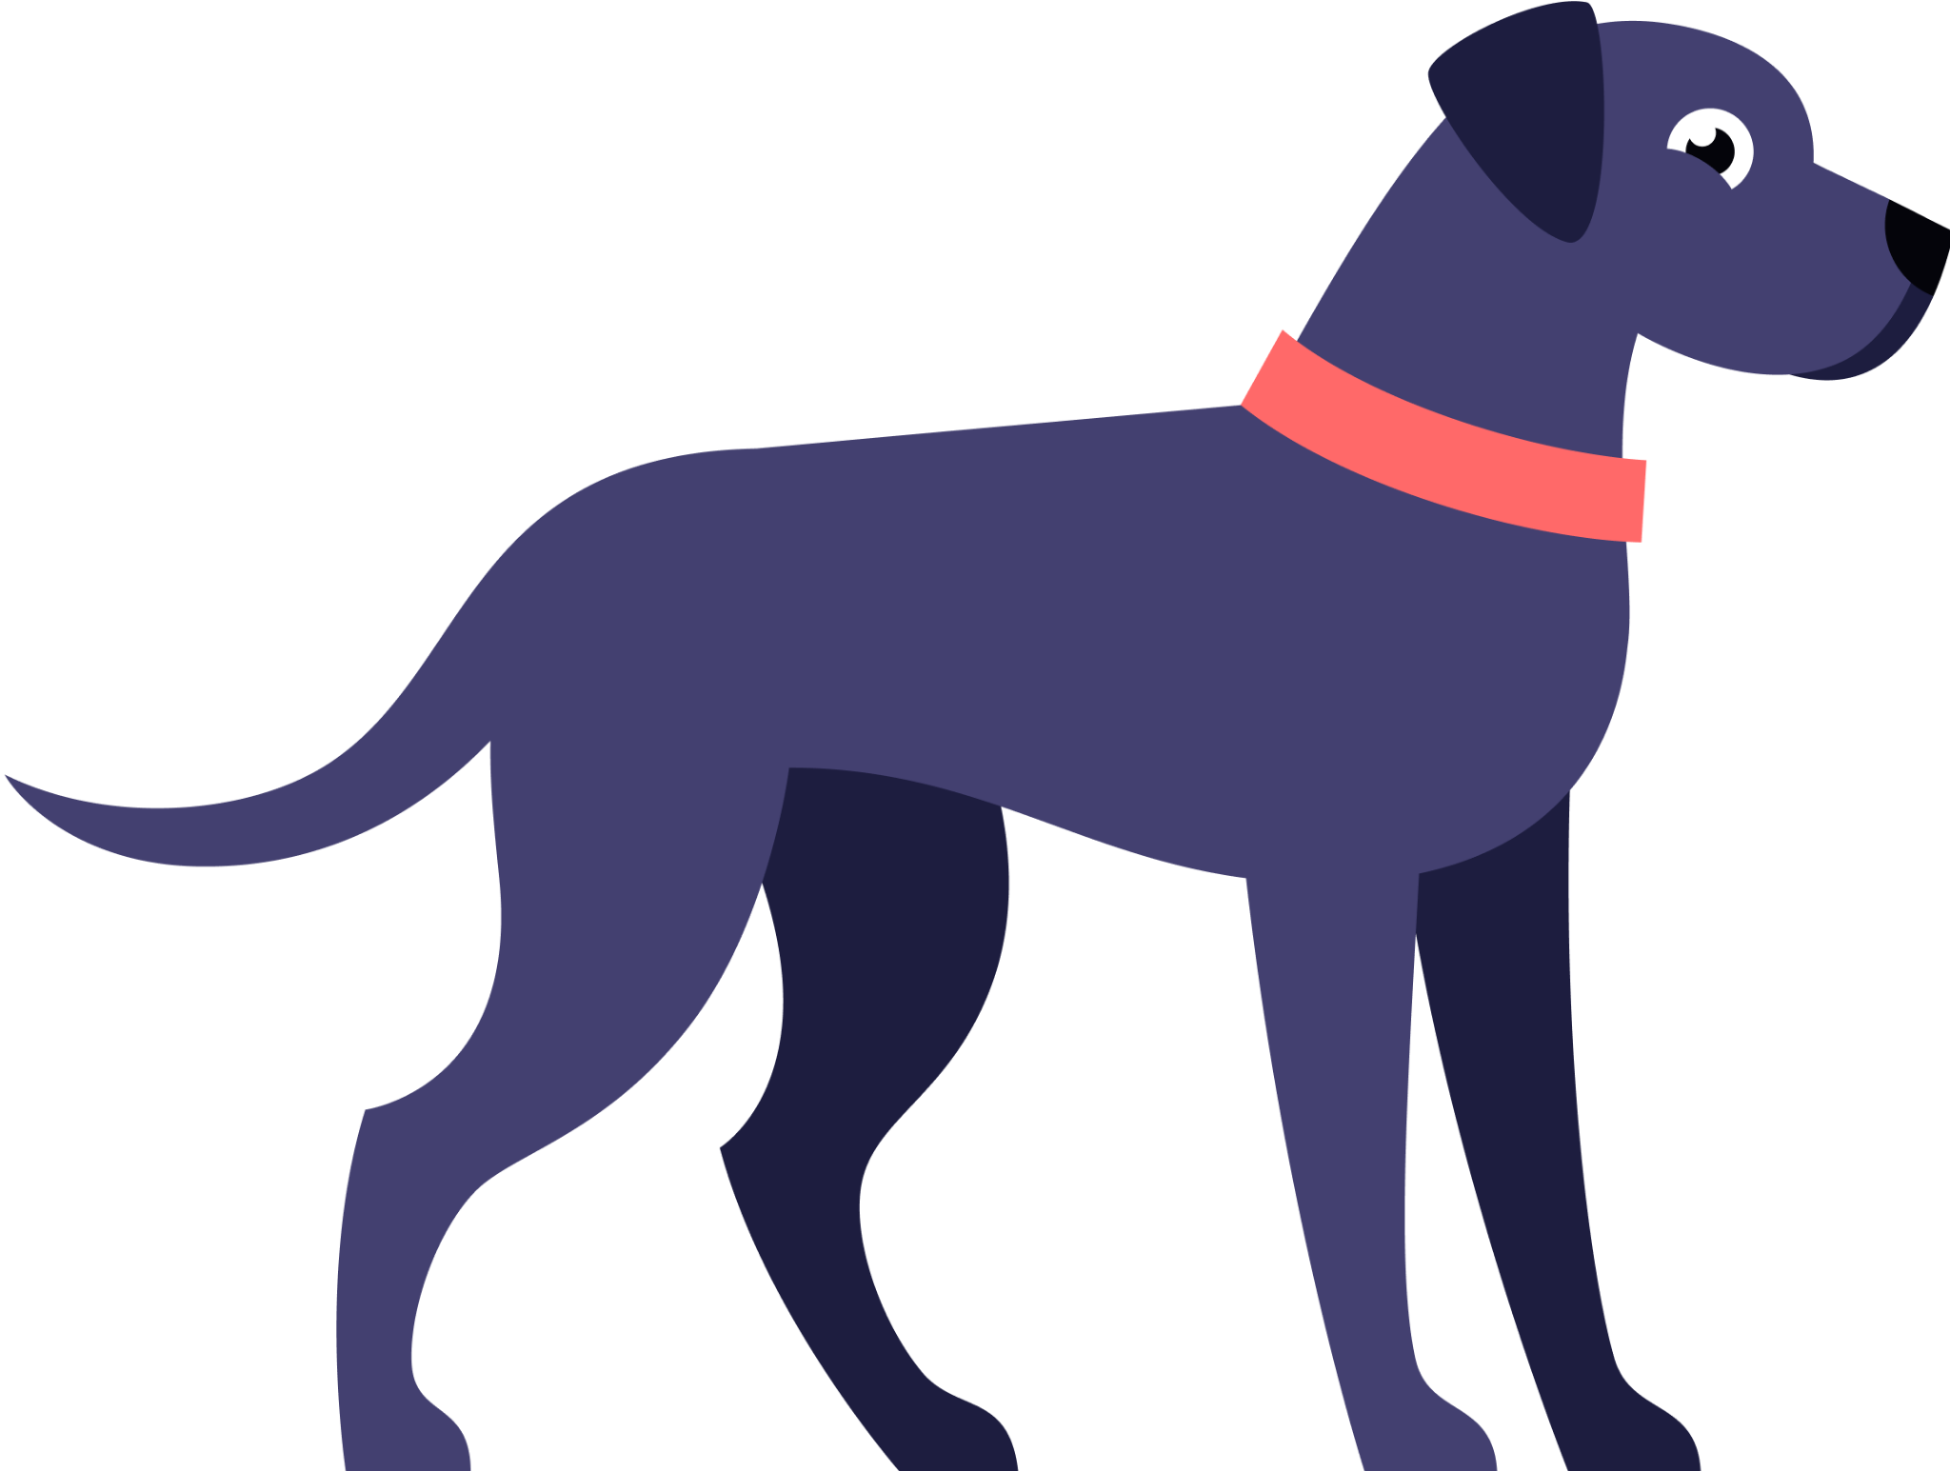
М. М. Пришвин и его произведение «Выскочка»
Познакомиться с биографией М.М. Пришвина
Чтение произведения
М. М. Пришвина «Выскочка»
Анализировать содержание рассказа
М. М. Пришвина «Выскочка»

Slide 7
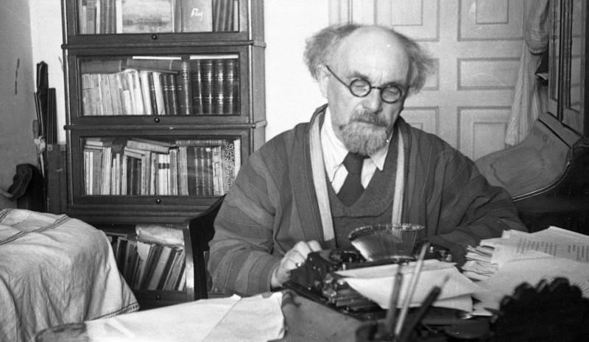
Михаил Михайлович
Пришвин
Русский советский писатель, прозаик
и публицист, военный корреспондент, путешественник, фотограф, краевед, педагог.
В школе несколько раз оставляли
на второй год, а затем и вовсе
выгнали из учебного заведения.
1873–1954 гг.
Называл себя художником света.

Slide 8

М. М. Пришвин и его произведение «Выскочка»
Познакомиться с биографией М.М. Пришвина
Чтение произведения
М. М. Пришвина «Выскочка»
Анализировать содержание рассказа
М. М. Пришвина «Выскочка»

Slide 9
Чтение вслух
Соблюдайте темп, ритм чтения
Соблюдайте интонацию. Обращайте
внимание на знаки препинания
Следите за правильным произношением, дикцией. Читайте внятно и чётко
Наиболее важные слова и словосочетания выделяйте логическим ударением

Slide 11
Вы́водок
Улучи́ть
Поскакала дуро́м
Не по порядку, как попало,
не думая.
Найти подходящее
для чего-то время.
Рожь — это зерновая культура.
Скирда — это плотно сложенное сено.
Тина — это скопление водных растений.
Птенцы или детёныши млекопитающих, которые
ещё живут с матерью.

Slide 12


С берегов какой реки приехала собака?
Волги
Бии
Невы

Slide 13
Какое утверждение ложно?
Выскочкой назвали сороку.
Вьюшка — это собака.
Выскочкой назвали собаку.

Slide 14
Чем закончилось похищение кости?
Выскочка выронила кость, но хвост остался целым.
Выскочка улетела
и забрала кость.
Вьюшка откусила Выскочке хвост,
и кость упала.

Slide 15
С чем в рассказе сравнивается сорока без хвоста?
С воздушным шариком.
С воробьём.
С пёстрым шариком с головкой.

Slide 16
М. М. Пришвин и его произведение «Выскочка»
Познакомиться с биографией М.М. Пришвина
Чтение произведения
М. М. Пришвина «Выскочка»
Анализировать содержание рассказа
М. М. Пришвина «Выскочка»

Slide 18
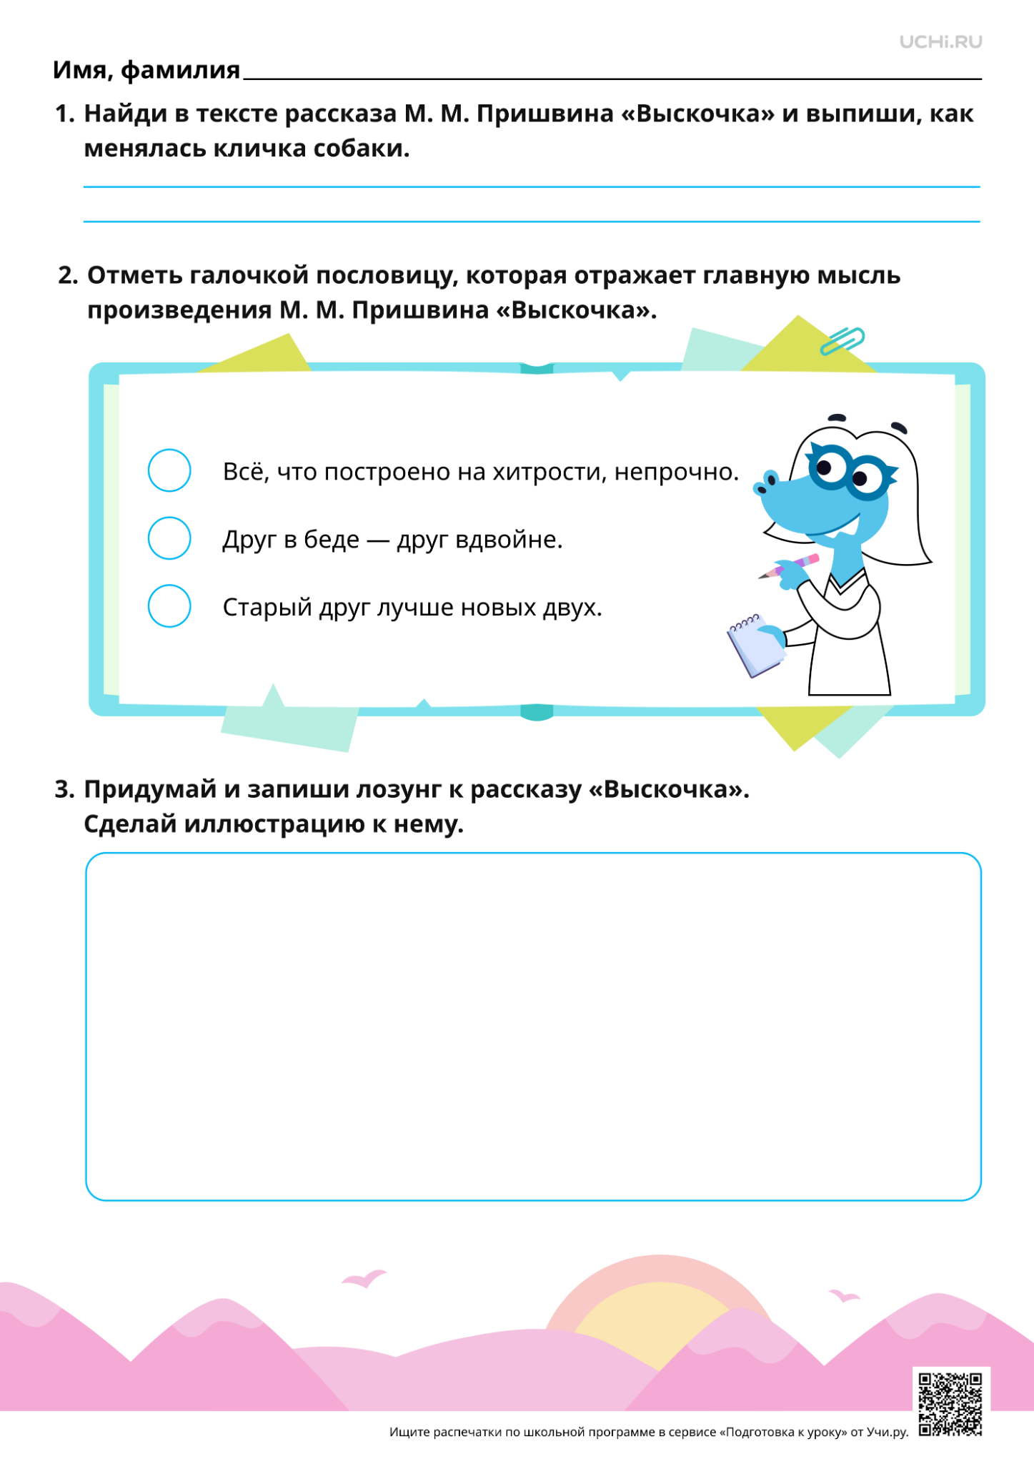

Slide 19
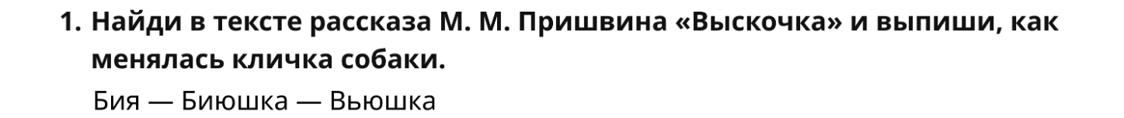

Slide 23
М. М. Пришвин и его произведение «Выскочка»
Познакомиться с биографией М.М. Пришвина
Чтение произведения
М. М. Пришвина «Выскочка»
Анализировать содержание рассказа
М. М. Пришвина «Выскочка»

